Slide 1
EU-DEMOCRATIE IN ACTIE Geef uw mening met het Europees burgerinitiatief
Unit 2
Democratie in de Europese Unie

Slide 2
Twee soorten democratie
Representatief:
'Een bestuurssysteem waarin burgers vertegenwoordigers kiezen die namens hen voorstellen indienen en stemmen over wetgeving en beleidsinitiatieven'.
Participerend:
'Een systeem waarin burgers worden betrokken bij openbare besluitvormingsprocessen, en daarmee de representatieve democratie aanvullen'.

Slide 3
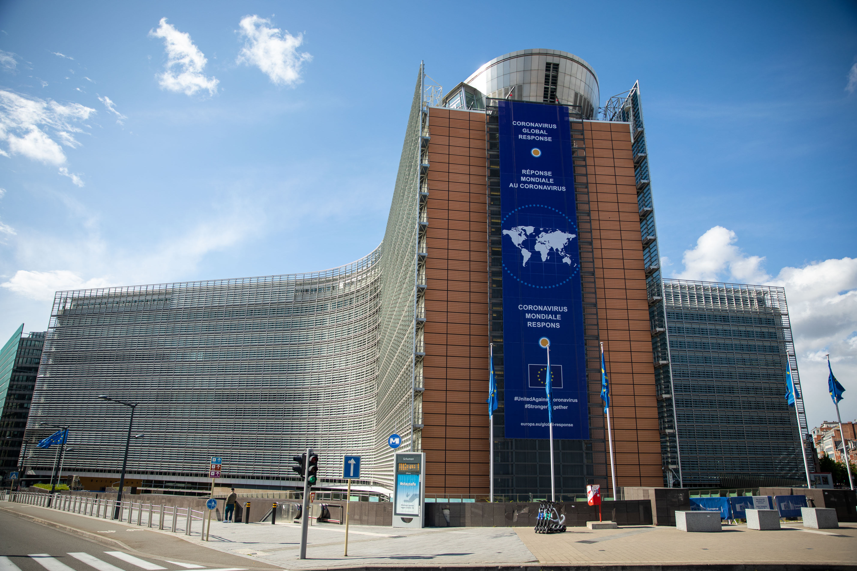
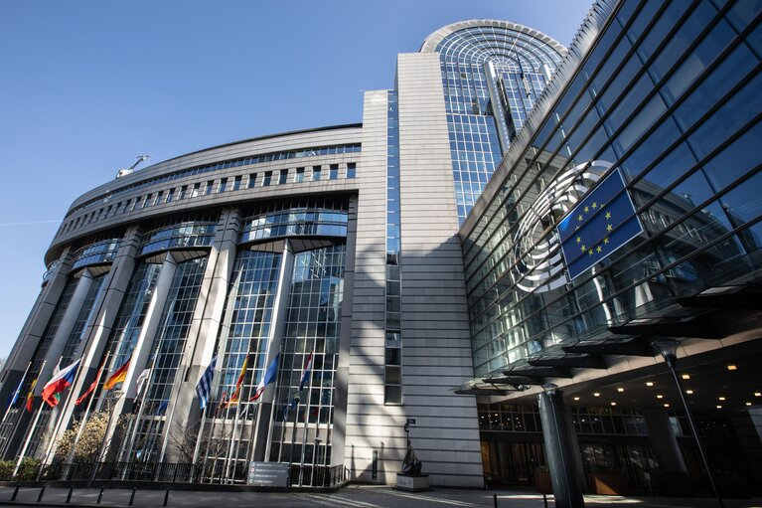
De drie belangrijkste EU-instellingen

Slide 4
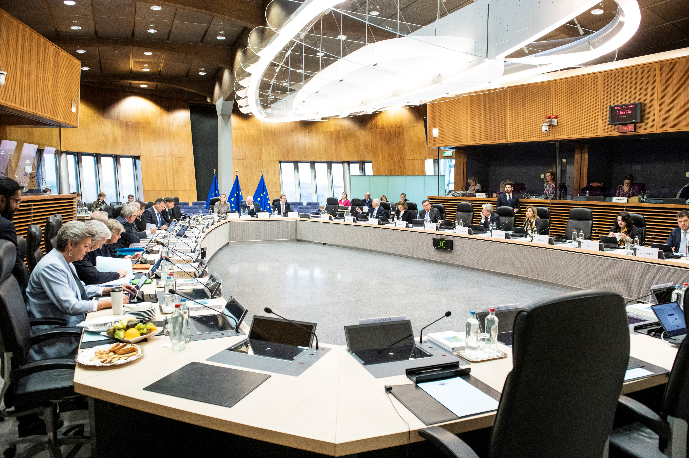
De Europese Commissie
Vertegenwoordigt de gezamenlijke belangen van de EU
Dient nieuwe EU-wetsvoorstellen in
Bestaat uit 27 Commissarissen (1 uit elk EU-land)

Slide 5
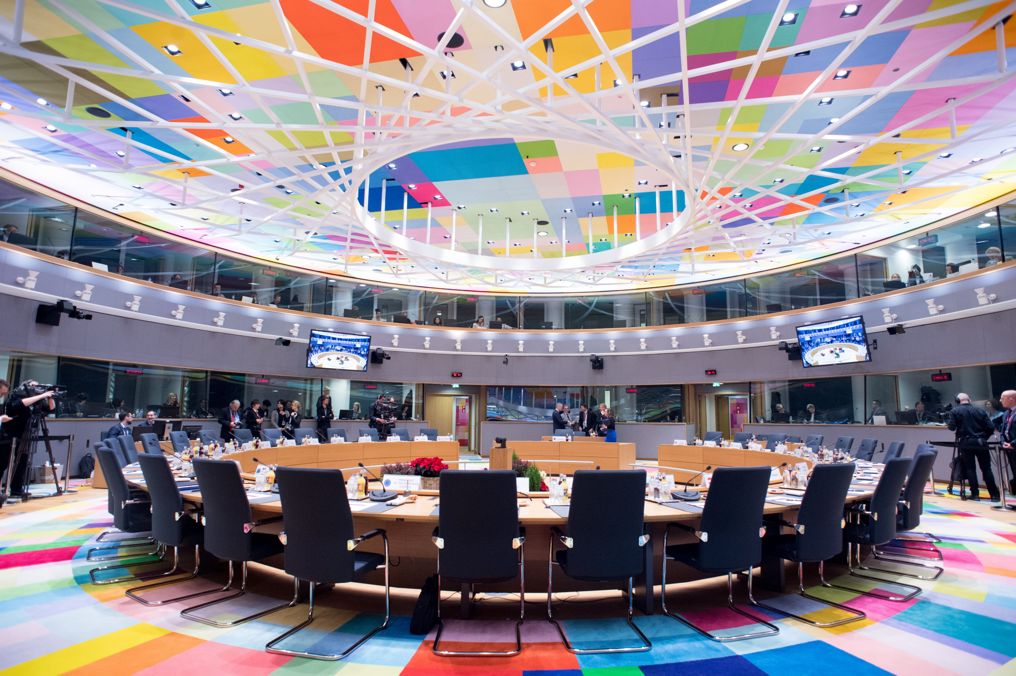
De Raad van de Europese Unie
Vertegenwoordigt de overheden van EU-landen
EU-wetten onderhandelen en aannemen
Samengesteld uit ministers van elk EU-land

Slide 7
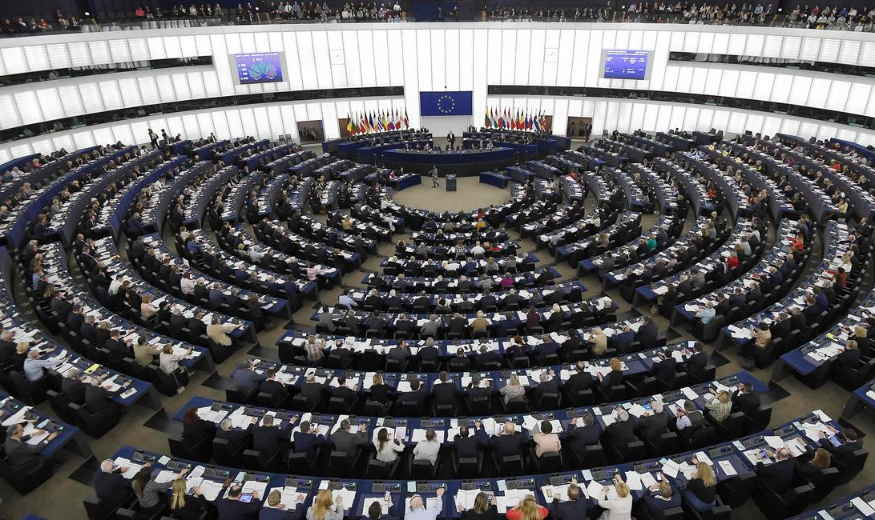
Het Europees Parlement
Vertegenwoordigt de burgers van EU-landen
EU-wetten onderhandelen en aannemen
Rechtstreeks gekozen door EU-burgers

Slide 9
Hoe wetten worden gemaakt…
Europese COMMISSIE
dient wetsvoorstellen in
Verstuurd naar het Parlement en de Raad ter bespreking
Europees PARLEMENT
Europese RAAD
Beide partijen bespreken het voorstel en kunnen dit aanpassen. Als zij hiermee instellen, werd de wet aangenomen.
Notes:
Please update graphics and animation.

